Slide 1

NHẬP MÔN CÔNG NGHỆ THÔNG TIN
(INTRODUCTION TO INFORMATION TECHNOLOGY)
BÀI 3: CÁC HỆ ĐIỀU HÀNH
Bùi Minh Phụng
Khoa Công nghệ thông tin
HỌC KỲ I – NĂM HỌC 2021-2022
KHÓA 27 - CNTT

Slide 2
NỘI DUNG
01.
Sơ lược về Hệ điều hành
02.
Các loại hệ điều hành
03.
Lịch sử phát triển HĐH Windows

Slide 3
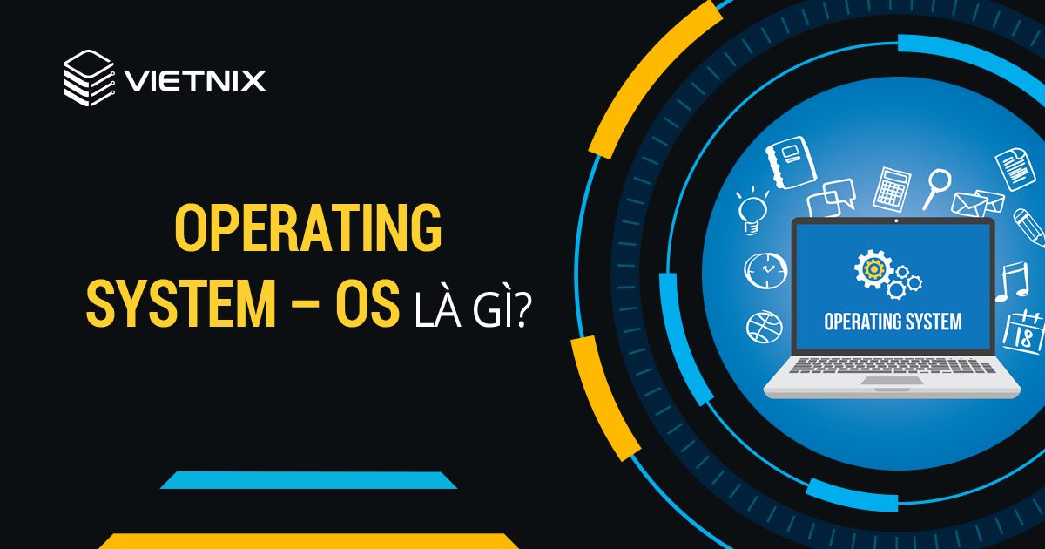
GIỚI THIỆU HỆ ĐIỀU HÀNH
Hệ điều hành Operating System (OS) là một phần mềm nền tảng cho phép điều hành, quản lý toàn bộ các thành phần khác trên một thiết bị điện tử.
Notes:
Một hệ điều hành (operating system) là phần mềm quan trọng nhất mà chạy trên một máy tính. Nó quản lý bộ nhớ và các quy trình của máy tính, cũng như tất cả phần mềm và phần cứng của nó. Nó cũng cho phép bạn giao tiếp với máy tính mà không cần biết cách nói ngôn ngữ của máy tính. Nếu không có hệ điều hành, máy tính là vô dụng. Nguồn bài viết: https://wikimaytinh.com/he-dieu-hanh-la-gi.html

Slide 4
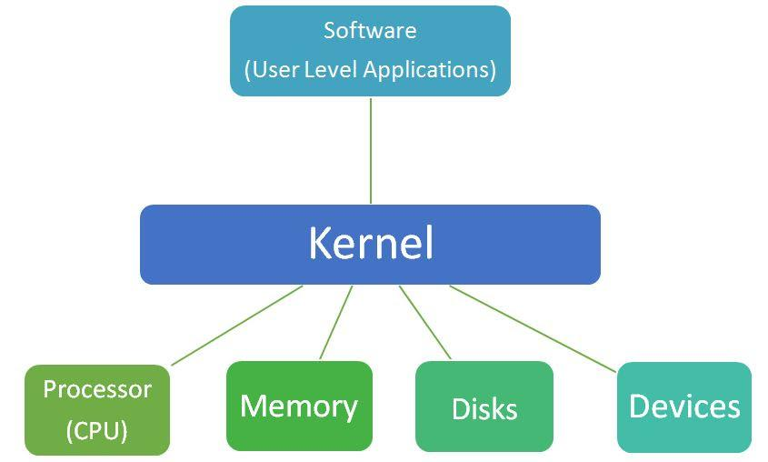
THÀNH PHẦN CỦA HỆ ĐIỀU HÀNH
Notes:
Thành Phần Của Hệ Điều Hành:
Hệ thống quản lý tiến trình
Hệ thống quản lý bộ nhớ
Hệ thống quản lý nhập xuất
Hệ thống quản lý tập tin
Hệ thống bảo vệ
Hệ thống dịch lệnh
Quản lý mạng
Có 3 thành phần quan trọng nhất của hệ điều hành đó là:
Kernel: Cung cấp những điều khiển cơ bản trên cấu hình phần cứng máy tính, từ đó đảm nhiệm các vai trò gồm: đọc - ghi dữ liệu, xử lý các lệnh, xác định dữ liệu được nhận và gửi bởi các thiết bị khác, đồng thời diễn giải dữ liệu nhận từ mạng.
User Interface (Giao diện người dùng): Đảm bảo quá trình tương tác giữa người dùng với máy tính thông qua Desktop, Graphical Icons hay Command Line.
Application Programming Interfaces (Giao diện lập trình ứng dụng): cho phép các ứng dụng phát triển sử dụng Modular Code.

Slide 5
CHỨC NĂNG CỦA HỆ ĐIỀU HÀNH
Tổ chức giao tiếp giữa người dùng và hệ thống.
Cung cấp các tài nguyên cho các chương trình và cách tổ chức thực hiện các chương trình đó.
Tổ chức lưu trữ thông tin trên bộ nhớ ngoài, cung cấp các công cụ để tìm kiếm và truy cập thông tin.
Kiểm tra và hỗ trợ bằng phần mềm cho các thiết bị ngoại vi để khai thác chúng một cách thuận tiện,hiệu quả.
Cung cấp các dịch vụ tiện ích hệ thống.
Kết nối phần cứng với người dùng, giúp truy cập và vận hành các tài nguyên, xử lý các xung đột xảy ra giữa chương trình hệ thống và các chương trình khác do người dùng sử dụng.
Notes:
Câu hỏi: Chức năng, nhiệm vụ của Hệ điều hành là gì?

Slide 6
CÁC LOẠI HỆ ĐIỀU HÀNH
Câu hỏi:
Hãy tìm hiểu thêm trên mạng, liệt kê các loại HĐH hiện nay và mô tả sơ lược về nó

Slide 7
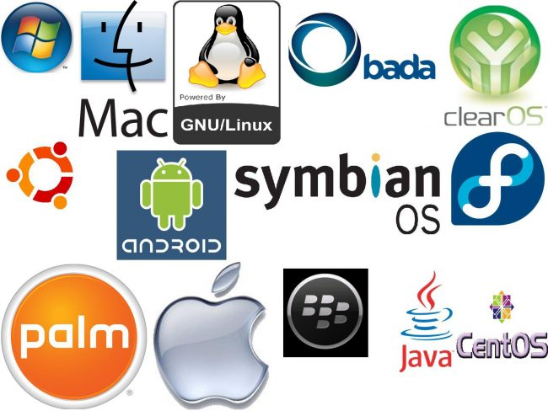
CÁC LOẠI HỆ ĐIỀU HÀNH
HĐH cho máy tính
HĐH cho điện thoại thông minh
HĐH cho các thiết bị khác
Notes:
Câu hỏi: Chức năng, nhiệm vụ của Hệ điều hành là gì?

Slide 8

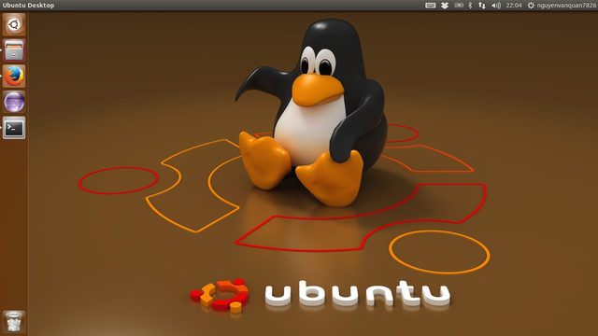
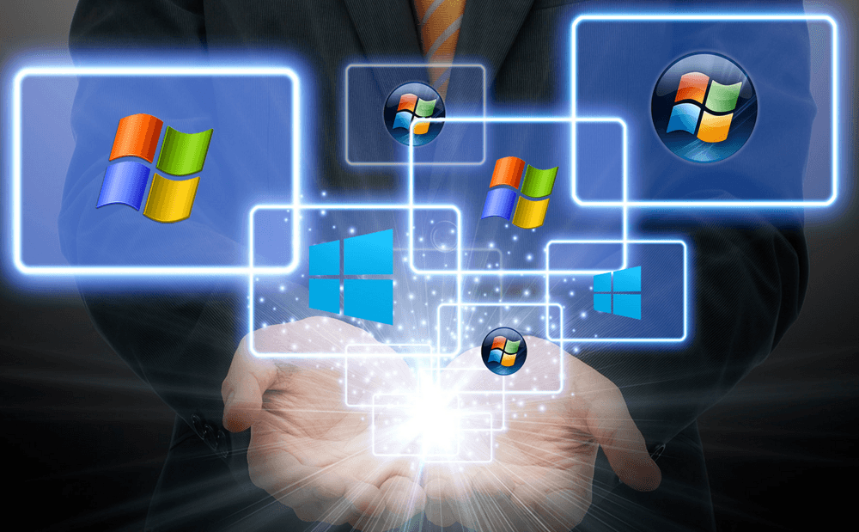
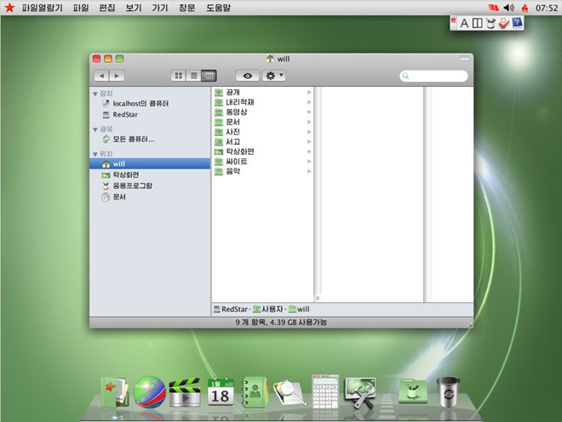


CÁC LOẠI HỆ ĐIỀU HÀNH
Notes:
Câu hỏi: Chức năng, nhiệm vụ của Hệ điều hành là gì?

Slide 9
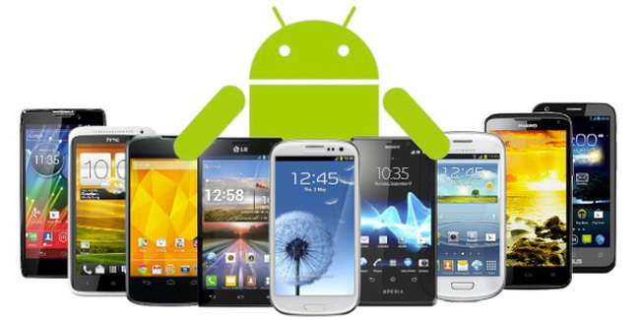
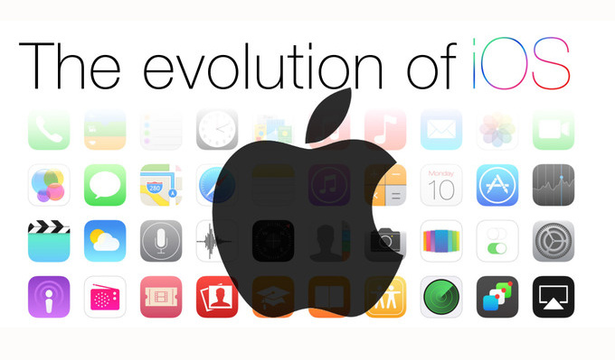
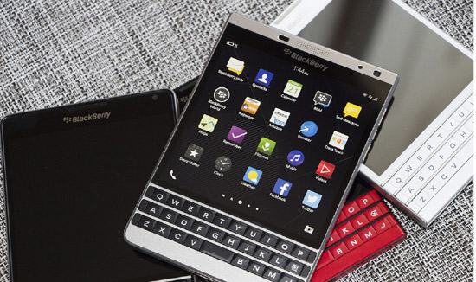
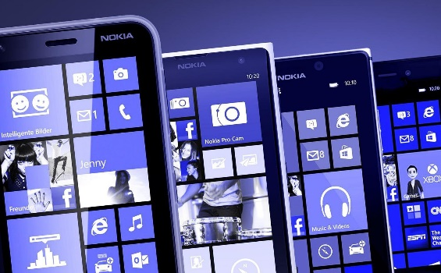
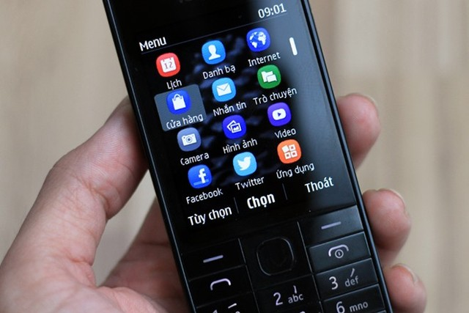
CÁC LOẠI HỆ ĐIỀU HÀNH
Notes:
Câu hỏi: Chức năng, nhiệm vụ của Hệ điều hành là gì?
Các hệ điều hành chết yểu
https://youtu.be/sKuXSC0cvoI

Slide 10
CÁC LOẠI HỆ ĐIỀU HÀNH
Câu hỏi:
Tìm hiểu về lịch sử phát triển của Hệ điều hành Windows

Slide 11


